Slide 1






$$r_{1}$$
O
P
$$τ$$
$$r_{3}$$
$$β$$
$$α$$
$$r_{2}$$
H
O

Slide 2
O
P
H
O

Slide 3
H
O
P
O

Slide 4











O
H
$$ρ$$
$$r_{2}$$
$$τ$$
O
$$α$$
$$β$$
P
$$r_{1}$$
$$\hat{z}$$
O
$$β$$
P
$$\hat{x}$$
$$\hat{y}$$
$$r_{3}$$
O
H

Slide 5







$$z$$
O
$$ρ$$
H
O
$$r_{2}$$
$$β$$
$$τ$$
$$α$$
P
$$τ$$
$$r_{1}$$
O
$$x$$
$$α$$
$$y$$
$$β$$
$$r_{3}$$
P
H
O

Slide 6









$$z$$
O
$$ρ$$
H
O
$$r_{1}$$
$$θ_{2}$$
$$τ$$
$$θ_{1}$$
P
$$τ$$
$$r_{0}$$
O
$$x$$
$$θ_{1}$$
$$y$$
$$θ_{2}$$
$$r_{2}$$
P
H
O

Slide 7


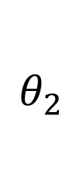
$$z$$
O
$$ρ$$
H
$$r_{1}$$
O
$$θ_{2}$$
$$τ$$
$$θ_{1}$$
P
$$r_{0}$$
$$τ$$
O
$$x$$
$$θ_{1}$$
$$y$$
$$θ_{2}$$
$$r_{2}$$
P
H
O

Slide 8







O
$$z$$
$$ρ$$
H
$$r_{1}$$
$$τ$$
O
$$θ_{2}$$
$$θ_{1}$$
P
$$θ_{1}$$
$$r_{0}$$
O
P
$$θ_{2}$$
$$τ$$
$$r_{2}$$
$$y$$
$$x$$
H
O

Slide 9
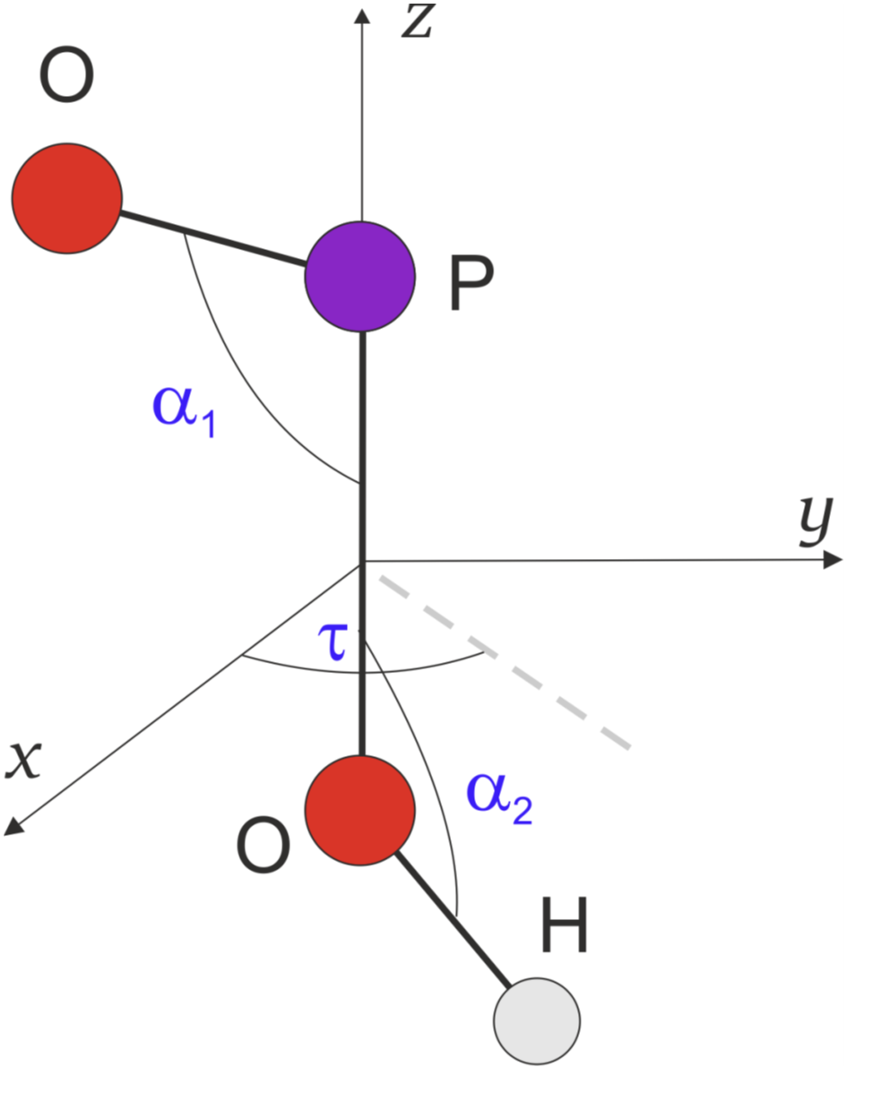











$$ρ$$
$$z$$
H
O
$$β$$
$$α$$
$$τ$$
$$x$$
$$α$$
$$y$$
$$τ$$
P
$$β$$
O
$$ρ$$

Slide 10
O
P
O
H

Slide 11
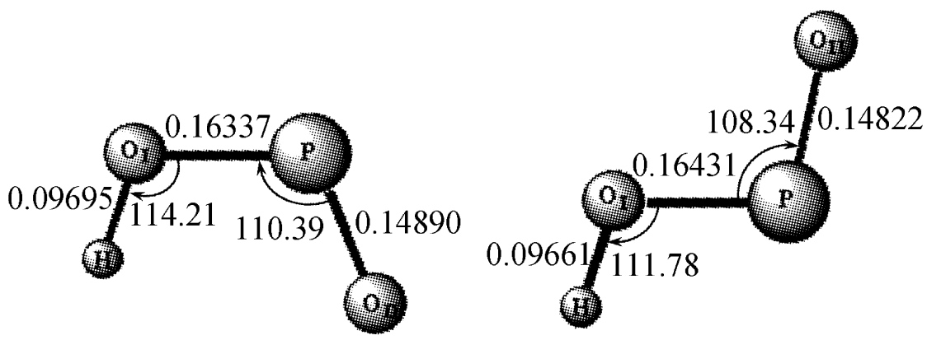
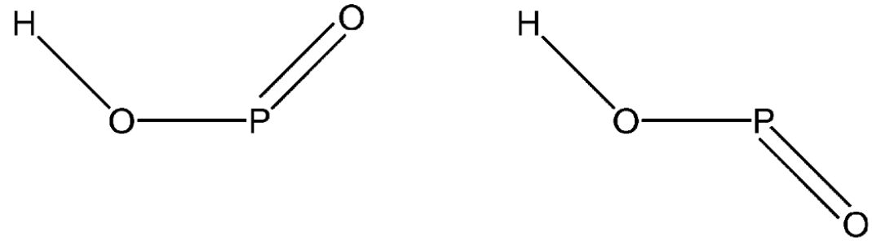

Slide 12
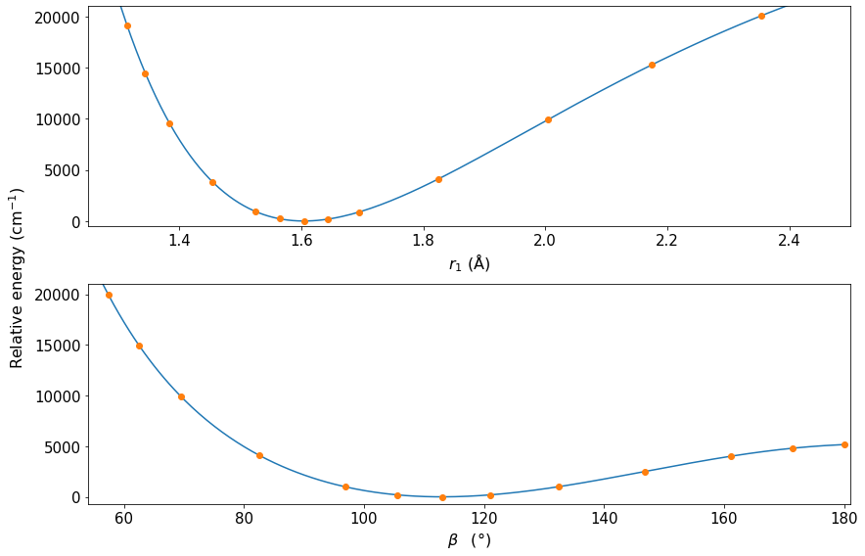
11
12
10
9
8
7
5
6
3
1
2
4
0
12
11
The 2nd ‘step’ out from the potential energy minimum
10
7
8
9
6
5
3
1
0
2
4

Slide 13
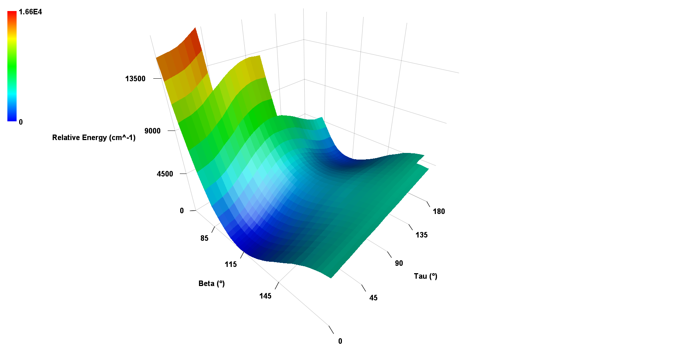
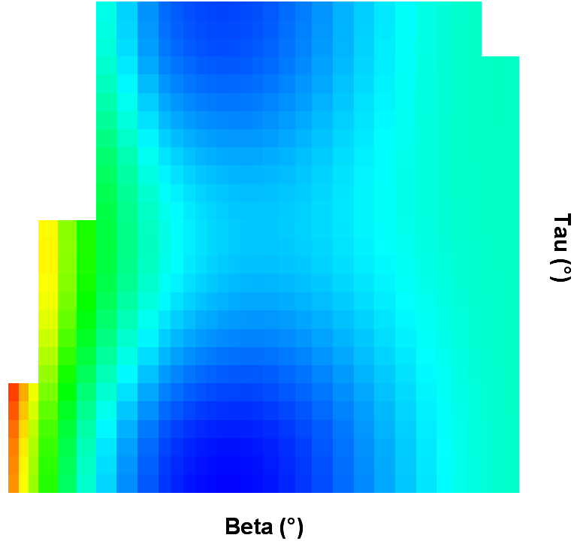




Relative Energy (cm⁻¹)
$τ$ (º)
$β$ (º)
$τ$ (º)
$β$ (º)

Slide 14
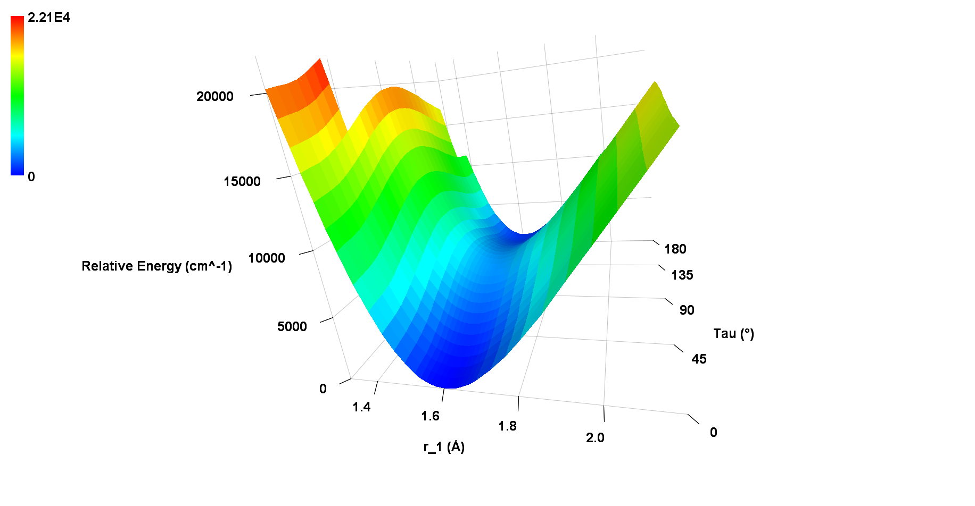
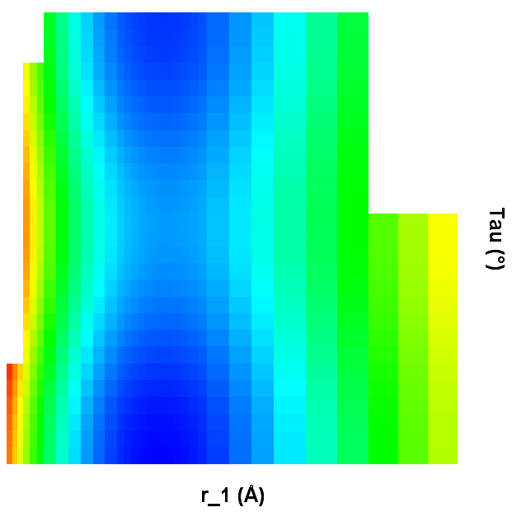




Relative Energy (cm⁻¹)
$τ$ (º)
$τ$ (º)
$r_{1}$ ($Å$)
$r_{1}$ ($Å$)

Slide 15


H
O
$$r_{1}$$
$$r_{2}$$
P
O

Slide 16
O
H
P
O

Slide 17
H
P
O
O

Slide 18
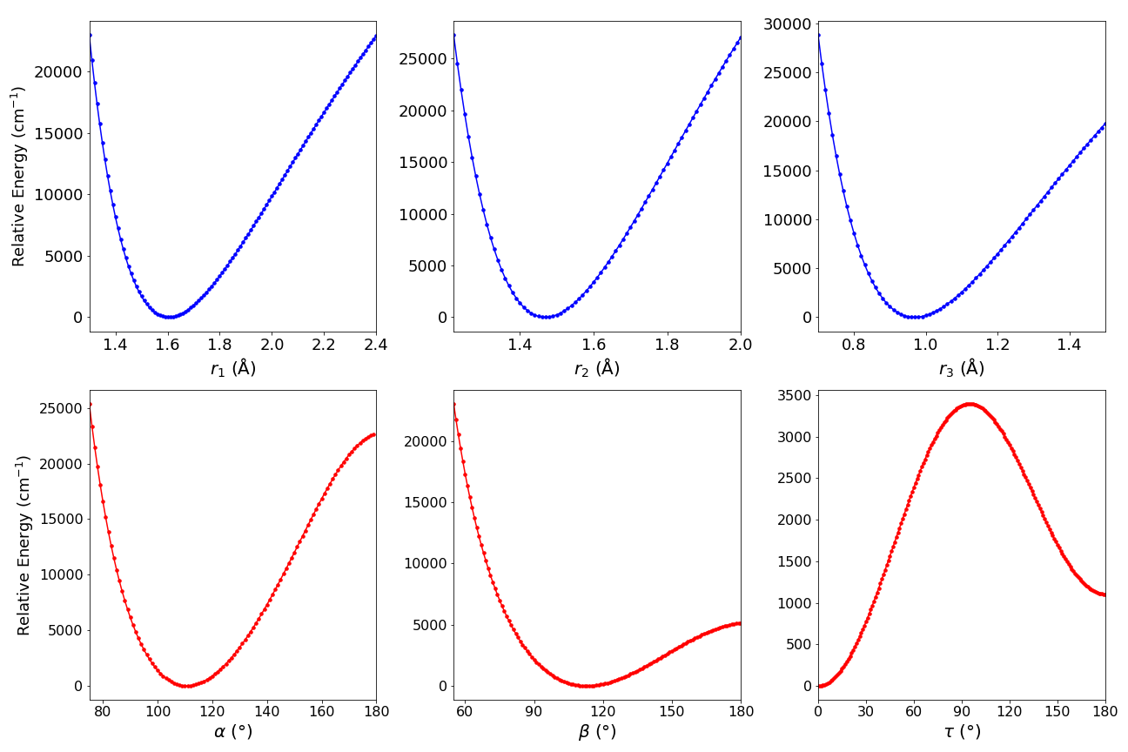

Slide 19
